Slide 1

TRƯỜNG TIÊU HỌC TRUNG LẬP HẠ
TOÁN 3
NHÂN SỐ CÓ HAI CHỮ SỐ VỚI SỐ CÓ MỘT CHỮ SỐ
(không nhớ)

Slide 2

Thứ ngày tháng năm 2021
Toán
Nhân số có hai chữ số với số
có một chữ số (không nhớ)
12 x 3 =?
12
12+
12+
12 =
36
x
* 3 nhân 2 bằng 6, viết 6.
3
36
12 x 3 =
* 3 nhân 1 bằng 3, viết 3.
3
6

Slide 3

Bài 1: Tính
24
22
11
33
20
x
x
x
x
x
4
5
3
4
2
48
88
55
99
80

Slide 4
Bài 2: Đặt tính rồi tính
= 66
32 x 3 11 x 6
= 96
11
x 6
66
32
x 3
96
= 84
= 39
42 x 2 13 x 3
42
x 2
84
13
x 3
39

Slide 5
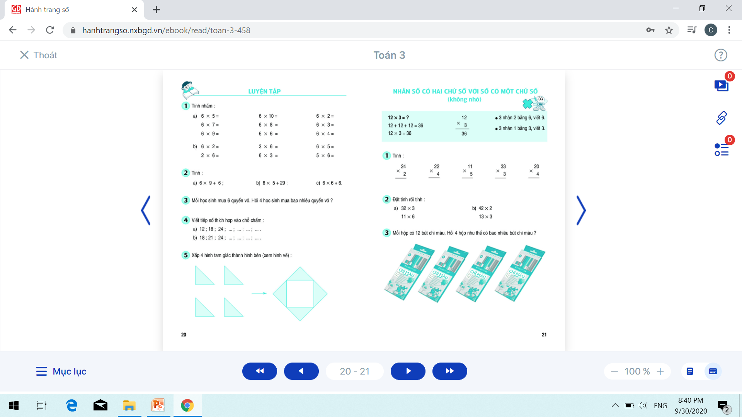
Bài 3: Mỗi hộp bút có 12 bút chì màu. Hỏi
4 hộp như thế có bao nhiêu bút chì màu?
12
+
12
+
12
+
12
= 48
12
x
4
= 48

Slide 6
Bài 3: Mỗi hộp bút có 12 bút chì màu. Hỏi
4 hộp như thế có bao nhiêu bút chì màu?
Tóm tắt
1 hộp: 12 bút chì màu
4 hộp: … bút chì màu?
Bài giải
Số bút chì màu 4 hộp có là:
12 x 4 = 48 (bút chì màu)
Đáp số: 48 bút chì màu

Slide 7
CHÀO CÁC EM HỌC TỐT NHÉ !

